Slide 1

Stage Technique du 07/05/2026
Pour Débutant

Slide 2

Définition de la danse country
La Country Western Dance qui envahit les pistes de danse dans la France entière, l’origine nord-américaine englobe 3 types de Danse :
La line dance, la plus populaire et la plus médiatisée, se danse individuellement en lignes et en colonnes. Ce sont des mini-chorégraphies issues du jazz et du swing.
La line dance est dite country line dance si le support musical est country et Modern line dance s’il est issu de la pop, de la variété, du disco, etc.
La partner dance, danse de couple chorégraphiée.
La danse en couple, proche de notre danse de société, est dite free style. Les enchainements sont libres.
Les 3 types permettent de danser tous les styles de danse de bal : valse, rock, swing,
Cha cha, … bien connus en Europe et un style plus spécifiquement américain : le two step.
On a importé en France, dans un premier temps, que les danses ayant un support de
musique country : WCS, ECS, Waltz (boston), Chacha (+ rumba), Polka, Two Step puis Night
Club (slow)
Mais la CWD (Country Western Danse) c’est aussi Funky, Novelty, Samba, Mambo, Jitterburg (Rock, Jive),
Charleston, Tango, …….toutes les danses sociales (de société)
+ Les musiques irlandaises non CWD
La CWD est essentiellement une danse de loisir mais peut aussi se pratiquer en compétition.

Slide 3
La piste de danse « DANCE FLOOR »
C’est un code du savoir-vivre et de bonne éducation sur une piste de danse
Le but est que tout le monde puisse s’amuser
Chaque danseur à sa place sur la piste, quelque soit son niveau.
Chaque danseur doit s’assurer que les autres danseurs peuvent se placer aussi …
Les « Line dancers » doivent respecter les lignes et laisser la place aux danseurs en couple.
Si l’on ne danse pas, on quitte la piste et lors des cours on garde le silence pour ne pas gêner les danseurs
Les variantes sont possibles, mais il faut respecter le travail du chorégraphe.
Essayer de vous adapter à la chorégraphie de l’endroit où vous trouvez, ou à la chorégraphie du premier groupe
Qui lance une danse. Si la danse est annoncée ou démarrée, respectez l’annonce. Si vous souhaitez danser
autre chose, vous pouvez en vous assurant que vous aurez suffisamment de place……. Disponible.
Si vous rejoignez une ligne, attendez une ouverture sur la piste pour y rentrer. Mettez-vous en bout de ligne,
sans obliger les autres à se décaler, en veillant à laisser le …… passage pour les couples, sinon créez une
nouvelle ligne derrière.
Ne jamais traverser une ligne de danseurs pendant une danse, contournez la piste.
Si vous ne connaissez pas une danse, essayez de l’apprendre un peu en dehors de la piste avant de vous joindre
aux autres et mettez-vous derrière ou en bout de ligne.
Faîtes des petits pas, surtout si il y a du monde. Attention aux collisions ! Ajoutez du style à vos danses, pas du volume !
Ne venez jamais sur la piste avec un verre, une boisson, téléphone portable. Un plancher doit être traité avec soin
Finalement, gardez le sourire, amusez-vous et levez la tête, la chorégraphie n’est pas inscrite sous la semelle de votre voisin.

Slide 4
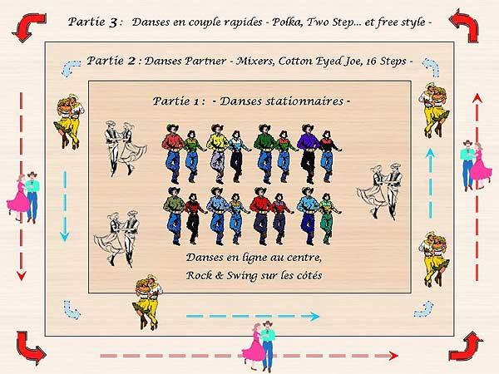
La piste de danse « DANCE FLOOR »

Slide 5
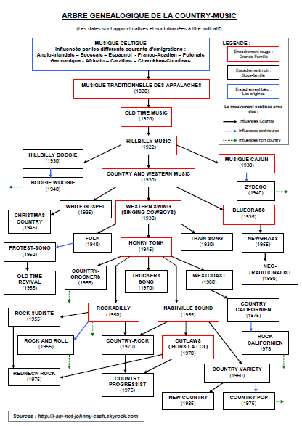
Arbre genealogique de la country-MUSIC

Slide 6
Les niveaux de danse
NIVEAU 1 – niveau débutant (de 0 à 2 ans de pratique de line dance) :
WELCOMER (Ultra débutant) et NEWCOMER (débutant)
Conseillé aux personnes qui découvrent la Danse en Ligne sur des musiques Country.
Vous venez pour apprendre (ou revoir) les bases, mettre votre corps en mouvement, découvrir vos appuis,
vous repérer dans l’espace…
Vous pratiquez sur des danses simples et courtes (16, 24 voire 32 temps) dites "classiques« ou actuelles
dansées partout en France et dans le monde entier.
Vous écoutez attentivement tous les conseils de votre animateur, vous êtes assidus à vos cours. La machine est
en route, ce n’est pas toujours facile alors vous surveillez sans arrêt vos pieds, vous réfléchissez de trop !!!
Il vous manque encore de la pratique mais courage, vos efforts seront récompensés.
Votre 1ère soirée servira de déclic. La présence d’élèves ayant déjà pratiqués vous motivera encore +, leur
aide sera précieuse. Patience, nous sommes tous passés par ce stade.
Acquisitions avant de passer au niveau supérieur
WELCOMER
- Apprentissage des positions de pieds, apprentissage des pas principaux, les appuis, les directions
- L'orientation, l'équilibre, la mémorisation, la gestion de l'espace etc…
- Apprendre à écouter la musique, introduction, rythme, comptage
NEWCOMER
- Avoir le sens du rythme et de l'écoute de la musique
- Etre capable de danser en ligne, en contra, en cercle, en couple
- Respecter l'étiquette de la piste de danse
- Connaître les pas de base ( vine, shuffle, rock step, step turn, cross, lock, coaster step etc…)

Slide 7
Les niveaux de danse
NIVEAU 2 - niveau novice : IMPROVER
(2 à 3 ans de pratique, les danseurs maitrisent la terminologie)
Conseillé aux personnes qui continuent leur apprentissage avec l’entretien des acquis.
Vous découvrez de nouveaux jeux de pieds, les danses sont + longues (32, 48 voire 64 temps),
les musiques + rapides.
Les repères changent avec la pratique de danses en cercle, en face à face… Vous hésitez souvent et le regard
des autres et celui de votre animateur vous gênent parfois… Vous avez toujours un œil sur vos pieds, vous
dansez timidement mais avec + d’assurance.
Vous prenez plaisir à danser, vous commencez à chanter mais les paroles sont toujours
les mêmes : 1, 2, 3, 4, 5, 6, 7, 8 …
Les sorties vous apportent une meilleure confiance, vous rencontrez d’autres danseurs qui vous motivent pour
apprendre pleins de nouvelles chorés !!!
Acquisitions avant de passer au niveau supérieur
IMPROVER
- Connaître la terminologie de base
- Etre capable de danser une chorégraphie sur une autre musique que sa musique d'origine
- Savoir gérer son espace de danse, même restreint
- Etre capable de danser une choré intégrant un tag ou un restart
- Savoir danser sur une chorégraphie qui nécessite la synchronisation des pieds et des bras
- Démarrer seul(e) une chorégraphie

Slide 8
Les niveaux de danse
NIVEAU 3 – (niveau intermédiaire 4 ans et + de pratique) : INTERMEDIATE
Conseillé aux personnes expérimentées et qui poursuivent leur progression.
Vous cherchez à vous perfectionner. Vous participez à des stages, des bals, des concerts, vous aimez
varier les styles et les rythmes. Cela vous aide à prendre encore plus d’assurance.
Vous commencez à être à l’aise avec les jeux de pieds + compliqués, avec les rotations.
Votre cadre est meilleur, le regard est + en avant, vous hésitez encore à vous « lâcher » mais vous
éprouvez beaucoup de plaisir à danser et vous le montrer…
Vous commencez à faire des « variantes ». Vous savez où vous placez s’il faut combler des lignes…
Vous démarrez les danses avec encore quelques hésitations mais vous y mettez tout votre cœur et les
résultats sont très encourageants…
Vous commencez à être inspirés et vous essayez d’adapter des danses que vous connaissez sur d’autres
musiques que celles proposées en cours.
Acquisitions avant de passer au niveau supérieur
INTERMEDIATE
- Connaître toutes les terminologies (ou presque)
- Etre capable de danser sur une chorégraphie "phrasée"
- Savoir reconnaître un style de musique et de danse (valse, polka, rock, two step, ECS,WCS, et de style (Rise & Fall, lilt, etc…)
- Etre capable de s'autocritiquer et s'auto corriger

Slide 9
Les niveaux de danse
NIVEAU 4 – (niveau avancé 5 ans et + de pratique) : AVANCE
conseillé aux personnes ayant une grande expérience en danse. Vous avez acquis toutes
les qualités des niveaux précédents. Vous cherchez à aller au delà de vos capacités, à
améliorer votre technique. Vous n’hésitez pas à pratiquer des stages avec des grands «
noms » de la danse en ligne.
Vous restez humbles, vous aidez et encouragez vos camarades des niveaux inférieurs.
Les chorégraphies sont parfois longues (64, 96, 128 temps) et phrasées (A.B.C) avec des
Tags, des Restarts et vous dansez aussi les chorégraphies de niveau Débutant sans
broncher !!!
Vous êtes capables de démarrer une danse correctement, de lancer une danse en soirée,
d’y adapter le style selon le rythme. Vous vibrez avec la musique et marquer les accents
avec des attitudes. Vous ne comptez plus, vous ne récitez plus, votre cadre est parfait,
vous dansez tout simplement avec le sourire…Vous vous éclatez !!!

Slide 10
Les cours loisirs
COUNTRY LOISIR :
conseillé aux personnes qui recherchent une activité de danse « sans prise de tête ».
L’objectif est de prendre son temps, se faire plaisir.
Tous les niveaux sont acceptés. Le programme des danses correspond aux niveaux 1, 2
voire 3 selon les motivations du groupe. La qualité est privilégiée au détriment de la
quantité. Toutefois, vous pouvez être amener à relever quelques petits challenges
chorégraphiques.
« Une longue marche commence toujours par un pas, donner au 1er pas toute l’importance qu’il mérite »

Slide 11
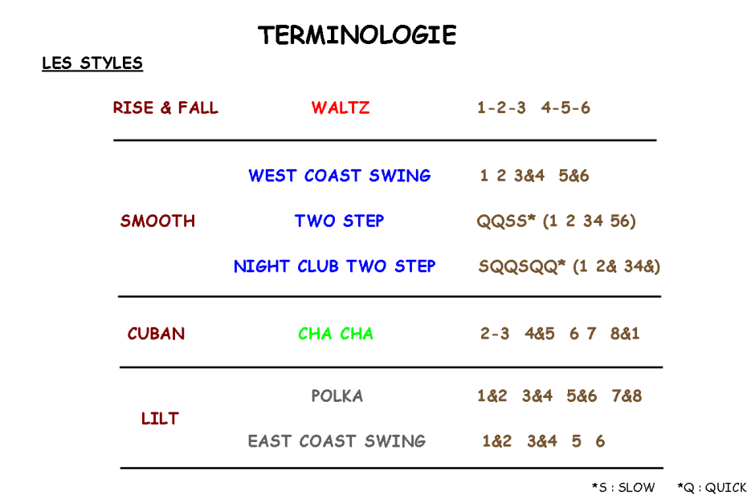
STYLES DE DANSES

Slide 12
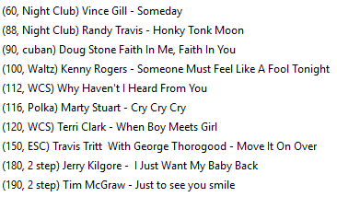
STYLES DE DANSES

Slide 13
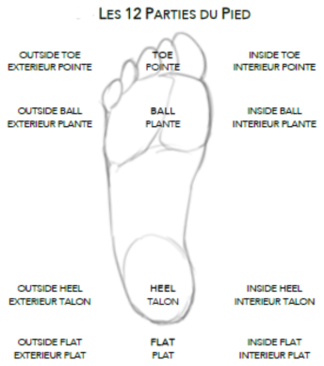
Le pied

Slide 14
Quelques pas appris sur la premiere annee
Le Step : mettre le pied vers l'avant, vers le côté ou vers l'arrière. Le Touch : poser la pointe du pied vers l'avant. Le Heel : poser le talon en avant ou en diagonale. Le Scuff : poser la jambe droite va aller en avant avec le talon qui frotte le sol. Le Stomp : Pose du pied avec transfert du poids en tapant du talon. Le Hitch : élévation du genou. Le Kick : Coup de pied avec la pointe du pied tendue. Le Hook : élévation du talon au niveau du tibia.
Triple Step (Shuffle) : 3 pas, ressemble au Pas chassé
Coaster Step: Changement de poids en 3 pas, en arrière : un pied recule, l'autre assemble, le pied qui a reculé avance. En avant : un pied avance, l'autre assemble, le pied qui a avancé recule.
Mais aussi le Walk,Vine, V step, Side Rock, Rock step, Rock back, Jazz Box, Hell splits, Stomp Up, Rocking chair, Hold, Cross, Coaster step, Toe strut, Step Lock step, Cross Triple, Rumba Box, K Step, Behind side cross, Slide, Point, Sweep, Monterey turn.

Slide 15
video d’apprentissage technique par « LILLY WEST »
NOTIONS DE BASE DE LA DANSE COUNTRY EN LIGNE (11’12)
PAS DE BASE SUR UN TEMPS : BRUSH, SCUFF, KICK, HITCH, SAUTS, TOUCH, STOMPS, SWEEP, ETC (09’53)
……….
TRIPLE STEPS / HEEL STRUT / TOE STRUT / HEEL BOUNCE / COASTER STEP / ROCK STEP / VINE
SAILOR STEP / SKATE / ROLLING VINE / APPLE JACK

Slide 16
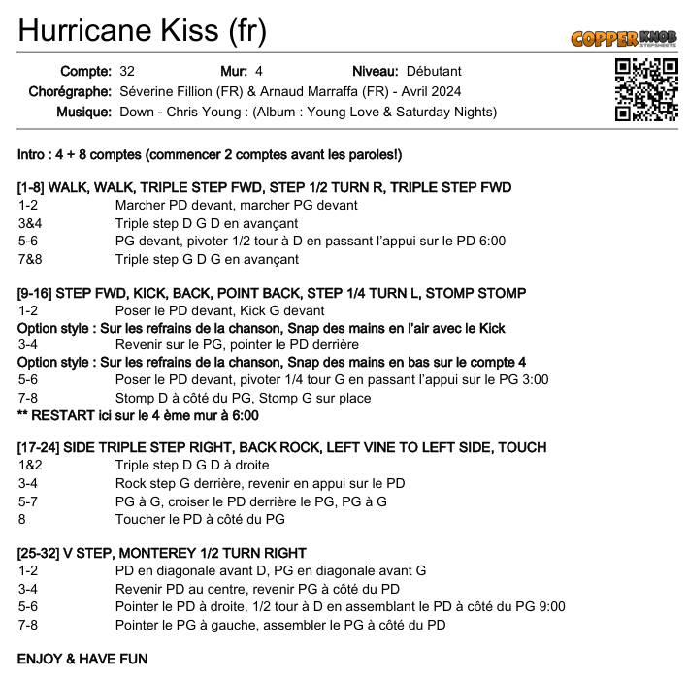
Danse : Explication de fiche

Slide 17
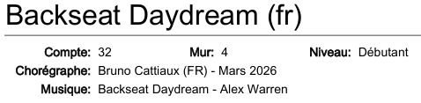
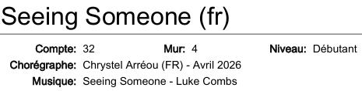
Aborder des fiches

